Slide 1
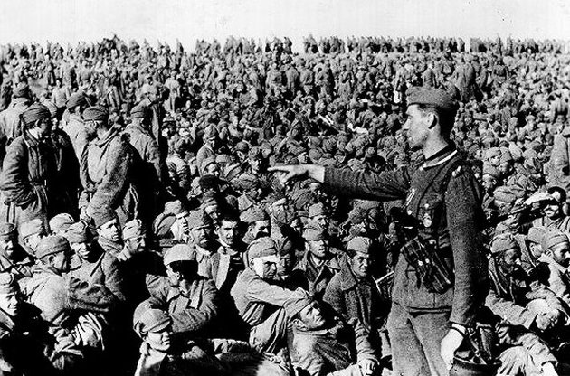
МАСОВІ РЕПРЕСІЇ
ВЕЛИКИЙ ТЕРОР

Slide 2
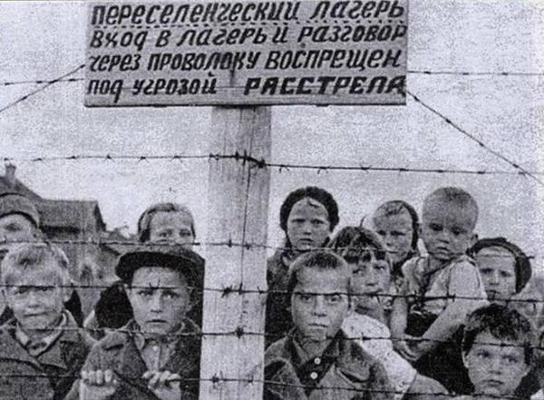
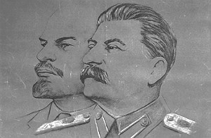
Що таке політичні репресії?
Політичні репресії — це переслідування особи чи групи в суспільстві з політичних міркувань, зокрема, з метою обмеження або запобігання їх здатності брати участь у політичному житті суспільства, зменшуючи таким чином їхні позиції серед своїх співгромадян.

Slide 3
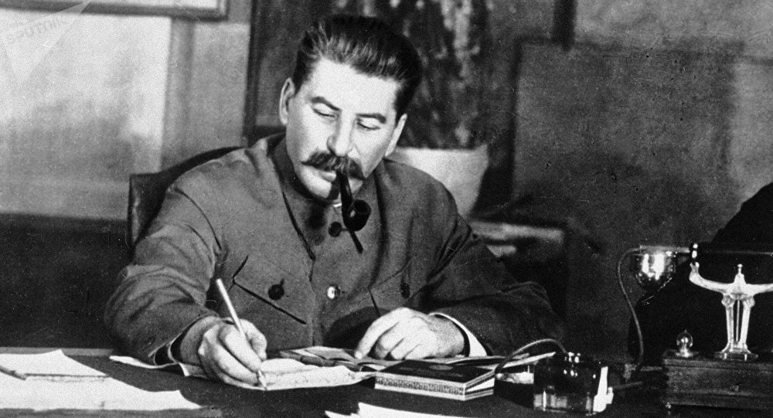
Причини масових репресій в Україні
Тоталітарний режим в СРСР
Зміна вищого керівництва в СРСР
Суцільна колективізація
Форсована індустріалізація
Примусовий характер праці
Підготовка до стаханівських та інших рухів “соціалістичних чудес”
Встановлення адміністративно-командної системи
Курс СРСР на світову революцію та підготовку до Другої світової війни

Slide 4
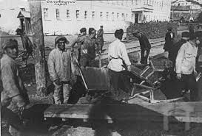
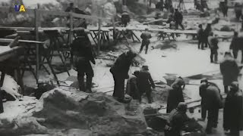
Періодизація масових репресій
1. Перший ( 1929-1931) – це так звана “шахтинська справа”
Харківські політичні процеси над українською інтелігенцією ,
Насильство над селянами, початок розкуркулення і депортації
Під час колективізації
2. Другий (1932-1934)- був пов’язаний з терором голодом,
Який було штучно влаштовано проти українців, що призвело
До демографічного зменшення населення майже на 7 млн осіб;
Заборона процесу “українізації” і постишевські репресії
Проти української інтелігенції, діячів культури, науки і освіти,
Письменників, журналістів, представників мистецтва
3. Третій (1937-1938)- в історії одержав назву доби “великого терору” - найбільш масові репресії

Slide 5
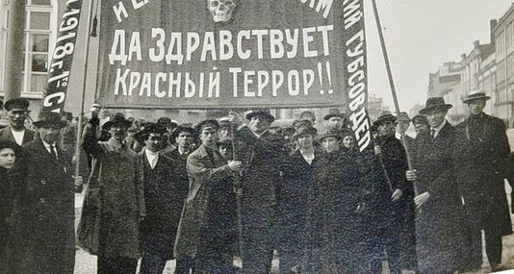
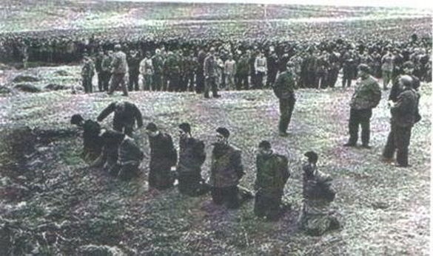
Великий терор
«Великий терор» – масштабна кампанія масових репресій громадян, що була розгорнута в СРСР у 1937–1938 роках з ініціативи керівництва СРСР й особисто Йосипа Сталіна для ліквідації реальних і потенційних політичних опонентів, залякування населення, зміни національної та соціальної структури суспільства.
Наслідками комуністичного терору 1930-х років в Україні стало знищення політичної, мистецької та наукової еліти, деформація суспільних зв’язків, руйнування традиційних ціннісних орієнтацій, поширення суспільної депресії й денаціоналізація.

Slide 6
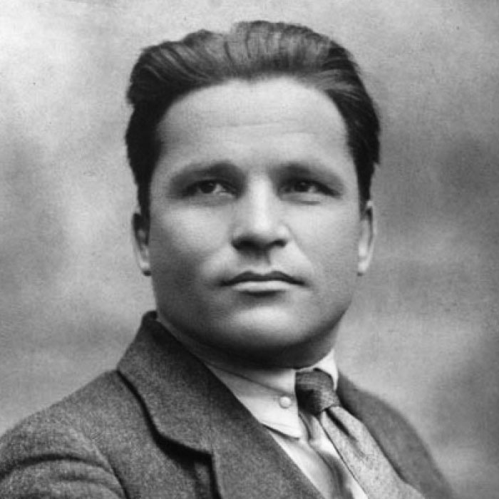
Сигналом до початку масових репресій послужило вбивство Сергія Кірова 1 грудня 1934р. за ініціативою Сталіна ЦВК і РНК СРСР прийняли постанову “ Про внесення змін у діючі кримінально-процесуальні кодекси союзних республік” наступного змісту:
Слідство в цих справах закінчувати в строк
не більше 10 днів
2. Обвинувальний висновок вручати обвинувачуваним
за 1 добу до розгляду справи на суді
3.Справи слухати без участі сторін
4.Вирок до вищої міри покарання здійснювати негайно після винесення вироку
(Сергій Кіров)

Slide 7
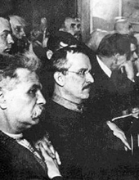
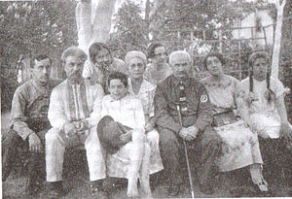
1930 р. – справа СВУ
- Репресії проти української інтелігенції
Судили 45 чоловік, а репресували 474
Репресії проти українського селянства
Репресії проти діячів українізації
Знищення можливих захисників українського селянства

Slide 8
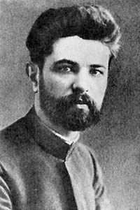
У березні 1917 р. увійшов до складу Української Центральної Ради, згодом був обраний заступником голови УЦР і членом Малої Ради. Після створення Генерального секретаріату УЦР обіймав пост генерального секретаря міжнаціональних справ. З вересня 1917 р.очолював Українську партію соціалістів-федералістів. Позбавлений можливості займатися активною політичною діяльністю, проводив велику наукову роботу. У справі «СВУ» засуджений до 10 років позбавлення волі. Перші 7 років провів у Ярославському політізоляторі. 1937 р. його перевели до Владимирського політичного ізолятора. Помер, за офіційними даними, в березні 1939р.
Сергій Єфремов
(1876–1939)

Slide 9
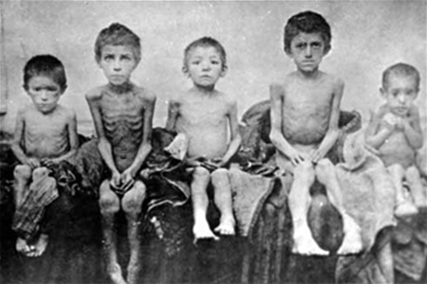
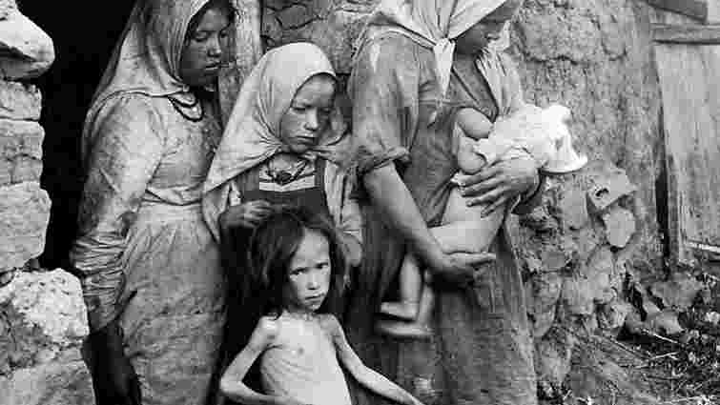
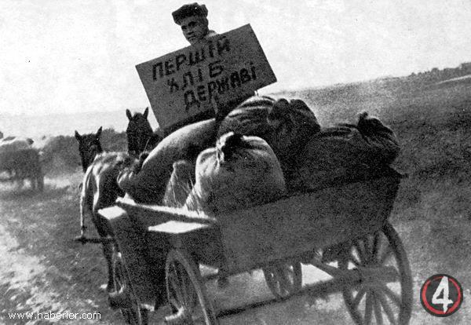
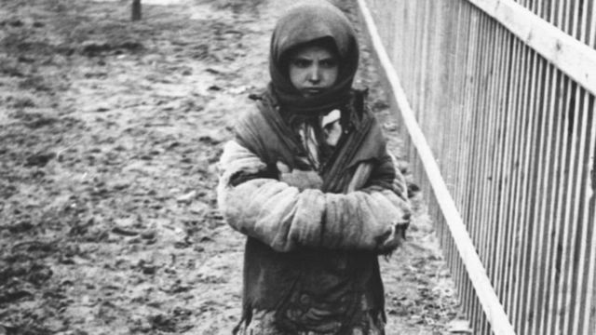
1932-1933 рр.- Голодомор
Загинуло більше 6.5 млн людей

Slide 10
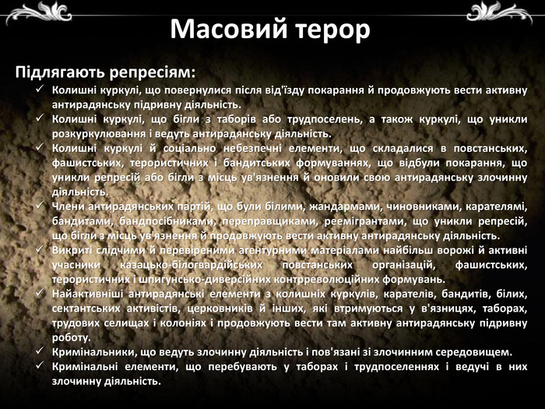

Slide 11
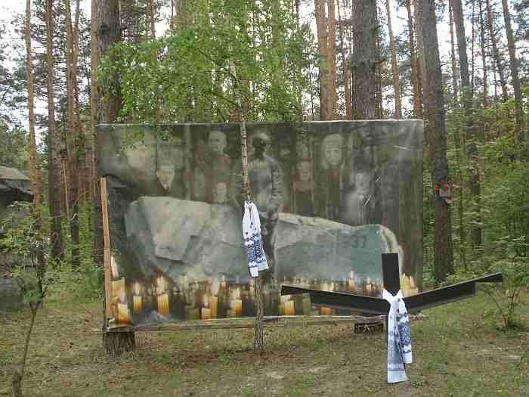
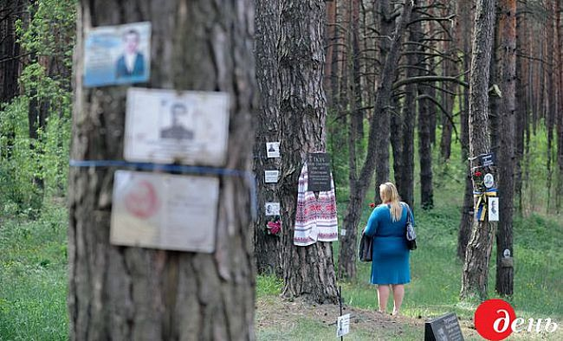
Найбільше в Україні місце поховання жертв масових політичних репресій розташоване в Биківнянському лісі поблизу Києва. Саме тут у 1936–1941 рр.таємно ховали розстріляних органами НКВС репресованих осіб, зрівнюючи могили із землею. На сьогодні, за виявленими й опрацьованими документами, встановлено прізвища 14 191 особи. На думку дослідників, у Биківні поховано не менш як 100 тис. людей.

Slide 12
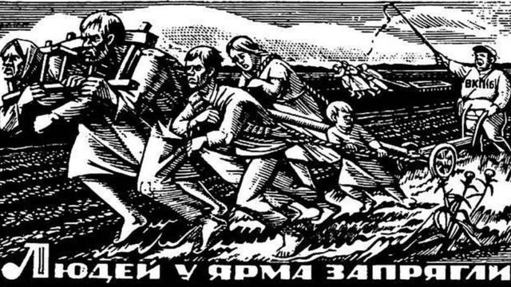
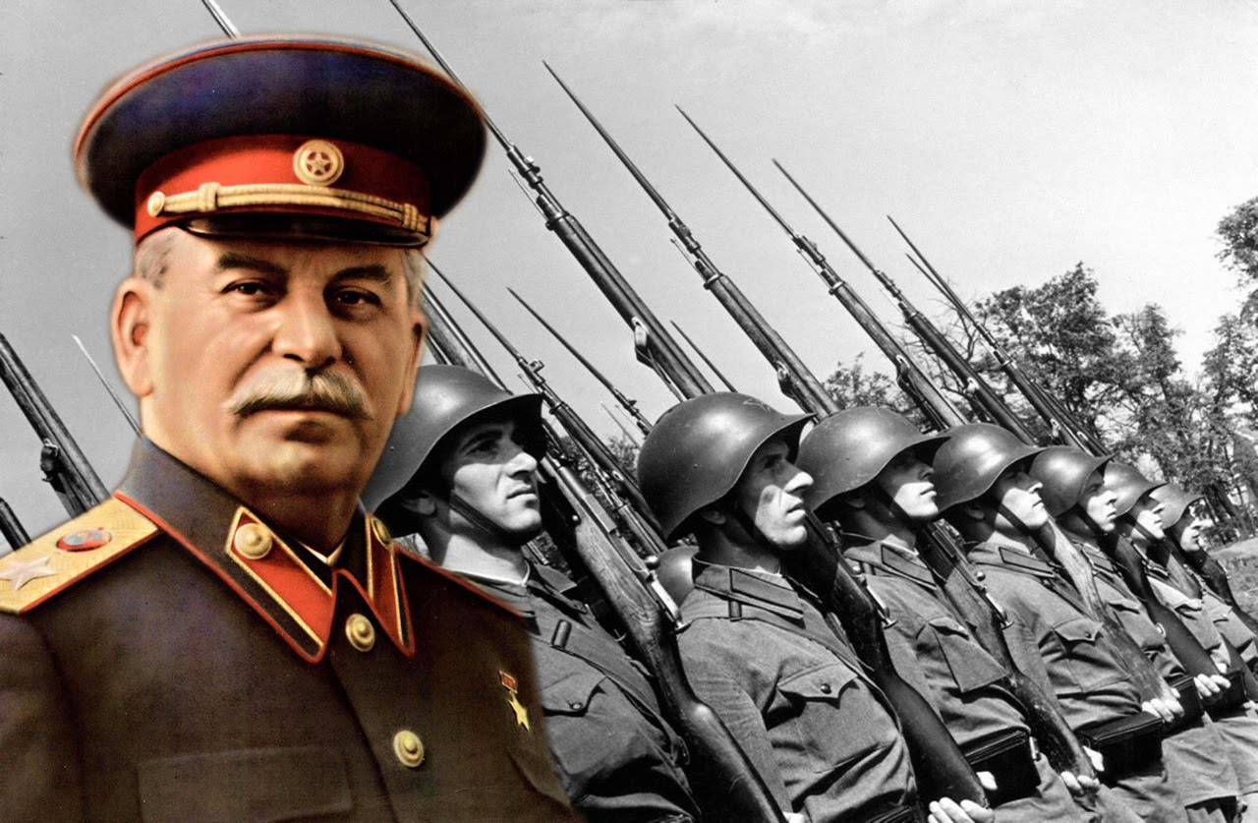
Наслідки політичних репресій 1930-х рр. в радянській Україні
1.Знищення або нейтралізація в концтаборах потенційних противників тота-
літарного режиму. Придушення опозиційних сил, зокрема через створення фіктивних антирадянських організацій у кабінетах чекістів.
2. Фізичне знищення сотень тисяч українців усіх соціальних верств, розкол
суспільства, протиставлення соціальних верств одна одній.
3. Занепад української національної культури внаслідок фізичного винищення
інтелектуального потенціалу республіки.
4. Деформація морально-етичних відносин і нагнітання атмосфери страху, вза-
ємної підозри, недовіри та абсолютної покори владі.
5. Поразки Червоної армії на початковому етапі війни з гітлерівською Німеч-
чиною через неукомплектованість кадрами кваліфікованих командирів і не-
бажання істотної частини мобілізованих громадян, які пройшли через
Голодомор і Великий терор, захищати цю владу.

Slide 13
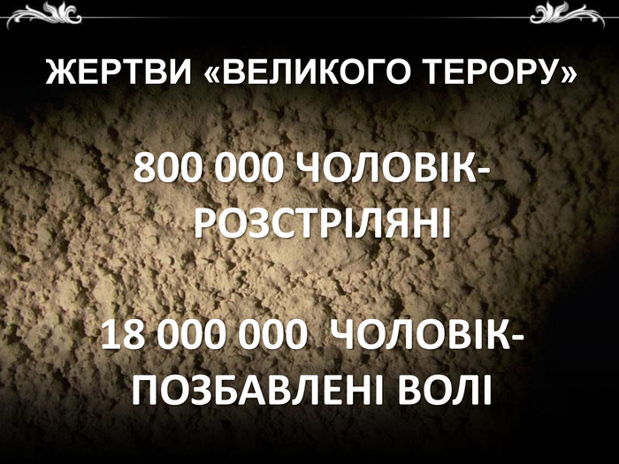

Slide 14
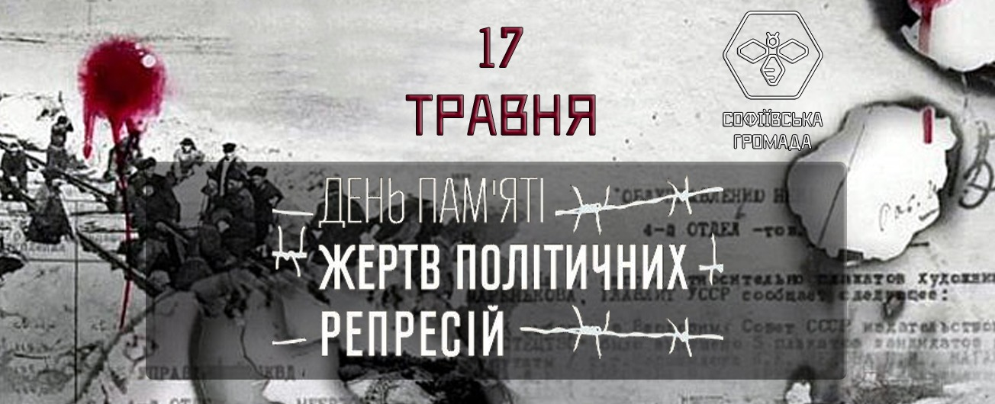
День пам’яті жертв політичних репресій відзначається згідно з Указом Президента від 21 травня 2007 року, щорічно у третю неділю травня, з метою належного вшанування пам’яті жертв політичних репресій, привернення уваги суспільства до трагічних подій в історії України, викликаних насильницьким впровадженням комуністичної ідеології

Slide 15
Корисні ресурси:
www.reabit.org.ua – Головна редакційна колегія науково-документальної серії книг «Реабілітовані історією».
http://memorial.kiev.ua – Українське добровільне культурно-просвітницьке правозахисне благодійне товариство «Меморіал» імені Василя Стуса.
http://ua.bykivnya.org – Національний історико-меморіальний заповідник «Биківнянські могили».
http://www.s-bilokin.name/ – персональний сайт Сергія Білоконя.
https://www.memo.ru/ru-ru/ – сайт Міжнародного історико-просвітницького, правозахисного та доброчинного товариства «Меморіал».

